Slide 1
INSTITUȚII DE SECURITATE INTERNAȚIONALĂ
Autor: Tatiana Busuncian
Dr. , lector universitar
2020

Slide 2
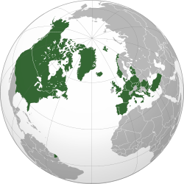
Instituții de securitate internaţională
Instituţiile de securitate internaţională - subiecții de o importanță deosebită ai relațiilor internaţionale
Necesitatea instituționalizării relațiilor dintre state este generată de:
raportul dintre interdependențele globale şi interdependența națiunilor participante la viața internaţională, raport care face necesară crearea unui cadru propice pentru colaborarea între statele respective;
desfășurarea relațiilor internaţionale pe baze instituţionale poate contribui la democratizarea raporturilor dintre state, cerință obiectivă a epocii noastre.

Slide 3
Procesul de constituire a instituțiilor de securitate sunt o continuare a unor instituții mai vechi, spre exemplu:
NATO - apare după intervenția americană.
În opinia lui Mark Schuman, apariția instituţiilor și organizaţiilor, ca “impulsul necesar pentru crearea unei instituții internaţionale constă în elaborarea, recunoașterea și numirea unei probleme de fond” (război, pace, criza economică), la care nici o instituție existenta până atunci nu oferea un repertoriu satisfăcător de răspunsuri.
Stări normale ale instituţiilor și organizaţiilor internaţionale se consideră stabilitatea și inerția, iar actorii organizaționali sunt în funcţie de ceea ce înseamnă aceste instituții:
state;
corporații transnaționale;
sau organizații neguvernamentale.

Slide 4
Instituțiile și organizațiile internaţionale pot reacționa în mai multe feluri la presiunile internaționale. Mediile internaționale influențează și delimitează strategiile.
Cinci tipuri de strategii general valabile de care dispune fiecare instituție sau organizație:
supunerea, conformarea cu regulamentele este tipul de strategie cel mai întâlnit
nesupunerea, apare când normele și interesele instituției sau organizației țintă se deosebesc substanțial de cele ale organizațiilor și instituțiilor care încearcă sa le impună anumite cerințe
evitarea, efortul de a ascunde si de a proteja anumite parți, actori ai organizațiilor sau instituțiilor, de necesitatea supunerii cerințelor impuse
compromisul, satisfacerea parțiala sau negocierea
manipularea, desemnează încercarea intenționată de a o capta influența sau controla mediul instituțional sau organizațional

Slide 5

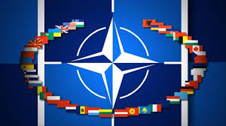



























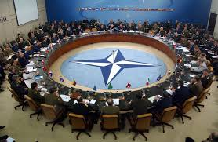



ȚĂRILE MEMBRE NATO
Belgia
Norvegia
Ungaria
Lituania
Canada
Țările de Jos
Polonia
România
Danemarca
Portugalia
Cehiă
Croația
Statele Unite
Regatul Unit
Bulgaria
Albania
Franţa
Grecia
Slovacia
Muntenegru
Islanda
Turcia
Slovenia
Macedonia de Nord
Italia
Germania
Estonia
Luxemburg
Spania
Letonia

Slide 6





















ȚĂRILE PARTENERE NATO
Armenia
Irlanda
Serbia
Uzbekistan
Austiria
Kazahstan
Suedia
GEORGIA
cu statut special
Azerbaidjan
Kârgâztan
Ucraina
cu statut special
Elveția
Belarus
Malta
Tadjikistan
Parteneriatul
pentru Pace
(PP)
Bosnia și Herțegovina
Fosta Republica Iugoslavă
Republica Moldova
Finlanda
Russia
Turkmenistan

Slide 7
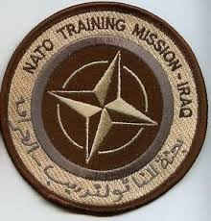
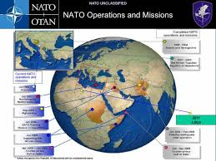
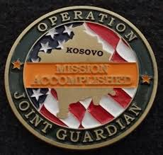
NATO continuă să îndeplinească următoarele misiuni fundamentale de securitate:
furnizarea unei baze indispensabile pentru stabilitatea climatului de securitate în Europa, fondat pe dezvoltarea instituțiilor democratice şi pe voința de a soluționa diferendele în mod pașnic
furnizarea mijloacelor de descurajare sau de apărare împotriva oricărei forme de agresiune vizând teritoriul unui stat membru al NATO
păstrarea unui echilibru strategic în Europa
constituirea unui forum transatlantic pentru consultări între aliați asupra oricărei chestiuni care le-ar afecta interesele, mai ales în cazul unor evenimente ce prezintă un risc pentru securitatea lor

Slide 8
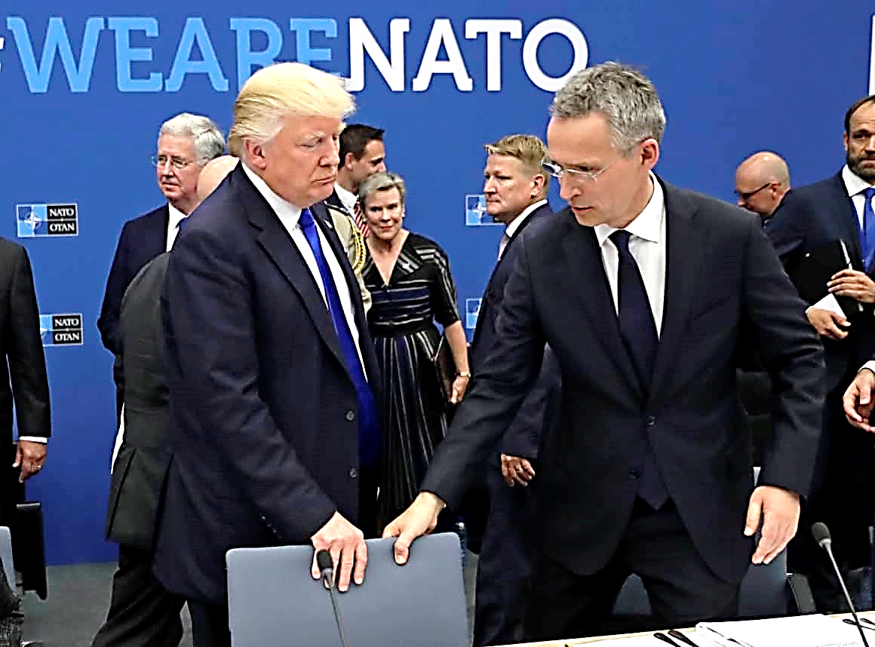
Structura civilă de conducere a NATO:
Consiliul Nord-Atlantic este cea mai înaltă instanţă de decizie a NATO şi este format, în mod curent, din reprezentanţii celor 20 state membre. Funcţionează la sediul NATO din Bruxelles. Consiliul se întruneşte o dată pe săptămână la nivel de reprezentanţi permanenţi şi ambasadori. De asemenea, Consiliul se reuneşte de două ori pe an la nivel de miniştri de externe şi, când circumstanţele o cer, şi la nivel de şefi de state.
Comitetul de Planificare a Apărării este structură de conducere formată din reprezentanţii statelor membre, cu excepţia Franţei, în cadrul căruia se discută toate chestiunile legate de apărare.
Grupul de Planificare Nucleară este format din reprezentanţii tuturor statelor membre (cu excepţia Islandei, care are statut de observator) şi este un forum de consultări asupra rolului forţelor nucleare în politica NATO.
Secretarul general al NATO deţine funcţia executivă cea mai înaltă în cadrul Alianţei, Secretarul General fiind totodată preşedintele Consiliului Nord-Atlantic, al Comitetului de Planificare a Apărării, al Grupului de Planificare Nucleară, precum şi al Consiliului Parteneriatului Euro-Atlantic.
Adunarea Parlamentară a NATO este forul parlamentar care, începând din 1955, este complet independent faţă de NATO, dar constituie o verigă de legătură între parlamentele naţionale şi Alianţă - cale pe care guvernele naţionale sunt îndemnate să ţină cont în activitatea proprie de obiectivele NATO.

Slide 9



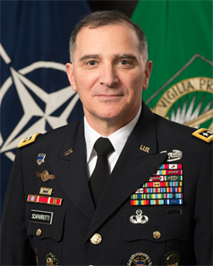
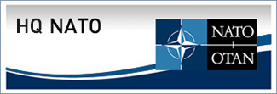





Comitetul Militar a NATO
asigură coordonarea militară a următoarelor trei organisme:
SACEUR (Comandamentul Suprem Aliat din Europa), staţionat la Mons, Belgia.
SACLANT (Comandamentul Suprem Aliat din zona Atlanticului), staţionat la Norfolk, Virginia, SUA.
Grupul de Planificare Regională SUA-Canada.
General
Curtis M. Scaparrotti
Supreme Allied Commander
Europe
(SACEUR)
COMMAND STRUCTURE
SACEUR

Slide 10
Politica externă și de securitate comună (PESC)
Prin Tratatul UE adoptat la Maastricht în 1993, au fost stabilite ca obiective ale PESC:
salvgardarea valorilor comune, a intereselor fundamentale şi a independenţei Uniunii;
întărirea pe toate căile a securităţii Uniunii şi a statelor membre;
menţinerea păcii şi întărirea securităţii internaţionale;
promovarea cooperării internaţionale; dezvoltarea şi consolidarea democraţiei şi a literei legii, respectul drepturilor şi libertăţilor fundamentale ale omului.

Slide 11
Politica externă și de securitate comună (PESC)
Apărarea europeană vizează doar gestionarea crizelor interne, prin operaţii de menţinere şi restabilire a păcii şi misiuni umanitare tip Petersberg (Prin Declaraţia de la Petersberg, din 19 iunie 1992, s-au stabilit direcţiile dezvoltării viitoare a UEO, statele membre declarându-şi disponibilitatea de a pune sub autoritatea UEO - pentru executarea unor misiuni umanitare şi de salvare, de menţinere a păcii şi ale forţelor de intervenţie în gestionarea crizelor, incluzând operaţiuni de menţinere a păcii - unităţi din toate categoriile de forţe armate convenţionale.).
La conferinţa interguvernamentală din 16-17 iunie 1997, misiunile tip Petersberg au fost incluse în Tratatul de la Amsterdam şi s-a lansat ideea integrării UEO în UE. Cu acelaşi prilej, a fost creată şi funcţia de Secretar general al Consiliului UE şi Înalt reprezentant pentru PESC. Cele două tratate menţionate aici au înzestrat PESC cu trei instrumente principale: strategii, poziţii şi acţiuni comune.
Prin decizii ulterioare ale UEO, rolul operaţional al acesteia a fost transferat UE, în sarcina UEO rămânând doar anumite funcţii şi structuri. Cercetători ai UE consideră edificarea PESC o întreprindere dificilă, cât timp capacitatea de a proiecta puterea este inegal distribuită între statele membre. Se crede că instituirea unui Consiliu de Securitate European după model ONU, cu 10 membri, ar spori rapiditatea în luarea deciziilor, în realizarea unui acord în probleme globale cum ar fi, de exemplu, lupta cu terorismul, a unui acord asupra principiilor fundamentale pentru o acţiune comună. O decizie în acest sens s-ar putea lua numai după intrarea în vigoare a noii Constituţii europene.

Slide 12
Politica europeană comună de securitate şi apărare (ESDP)
Pe baza mandatului dat de Consiliul European de la Köln, summit-ul european de la Helsinki, din 10-11 decembrie 1999, a hotărât realizarea Politicii Europene Comune de Securitate şi Apărare, prin care Uniunea avea să-şi asume responsabilități în prevenirea conflictelor şi managementul crizelor. Consiliul European de la Nisa, din 7-9 decembrie 2000, a inițiat politica Europeană de Securitate şi Apărare (ESDP), ca parte integrantă a PESC, dându-i UE posibilitatea de a mobiliza instrumentele civile şi militare care să-i asigure capacitatea globală de gestionare a crizelor şi de prevenire a conflictelor, fără a prejudicia angajamentele țărilor membre asumate prin Tratatul de la Washington sau/şi cel de la Bruxelles
s-au stabilit aranjamente pentru: consultarea înainte de criză şi asocierea în soluționarea crizei a statelor europene membre NATO care nu fac parte din UE şi a altor state candidate la UE.
s-au stabilit aranjamente permanente de consultare şi cooperare între UE şi NATO pentru probleme de securitate, apărare şi gestionarea crizei de interes comun
au fost aprobate măsuri de dezvoltare a capacităților militare şi întărirea capacităților civile de gestionare a crizelor şi de definire a unui mecanism de evaluare a capacităților militare.

Slide 13
Politica europeană comună de securitate şi apărare (ESDP)
Istorica Declaraţie UE-NATO asupra ESDP din 16 decembrie 2002 se apreciază că face trecerea de la teorie la practică: deschide calea unei cooperări politice şi militare mai strânse între cele două organizaţii, pentru că stabileşte un cadru formal de cooperare în domeniile gestionării crizelor şi prevenirii conflictelor, enunţă principiile politice ale cooperării respective şi garantează pentru propriile operaţii militare accesul la mijloacele logistice şi de planificare ale NATO.
la summit-ul european din 12-13 decembrie, de la Bruxelles, se adoptă propunerea de creare, în 2004, a unei structuri militare de planificare a operaţiilor autonome ale UE, aceasta şi pe baza succesului înregistrat de Acordul de securitate semnat de NATO şi UE în perspectiva înlocuirii efectivelor din Macedonia ale Alianţei cu cele ale Uniunii.
Ca repere de analiză a evoluţiei pozitive a conceptului pot fi luate în calcul momentul Laeken, când Consiliul European a declarat ESDP operaţională, cel al primei misiuni de poliţie ESDP, ce a debutat la 1 ianuarie 2003 în Bosnia-Herţegovina, sau 31 martie 2003, când ESDP a desfăşurat prima forţă militară, EUFOR, în Macedonia.

Slide 14
Identitatea europeană de securitate şi apărare (ESDI)
ESDI este iniţiată la nivelul NATO pe baza Declaraţiei de la Bruxelles din 1994 şi a elementelor-cheie ale agendei de la Berlin, din 1996, considerându-se că, în acest fel, ar spori coerenţa şi eficienţa participării tuturor aliaţilor europeni la misiunile Alianţei, ca şi soliditatea parteneriatului transatlantic.
Summit-ul de la Washington din 1999 constată că angajamentele luate la Berlin în privinţa ESDI au fost îndeplinite. În mod concret, acestea au vizat:
eliberarea, monitorizarea şi întoarcerea sau rechemarea activelor şi capacităţilor NATO disponibilizate, de la caz la caz, pentru a sprijini operaţiunile conduse de UEO;
consultări NATO-UEO asupra planificării şi coordonării operaţiunilor conduse de UEO care folosesc activele şi capacităţile NATO;
schimbul eficient de informaţii, inclusiv cele ale serviciilor secrete, de care NATO şi UEO vor avea nevoie în contextul operaţiunilor conduse de UEO;
permisiunea acordată structurii de comandă NATO de a oferi statului major elemente şi poziţii de comandă pentru coordonarea operaţiunilor conduse de UEO;
sprijinirea, în cadrul Alianţei, a tuturor aliaţilor europeni în planificarea coordonării operaţiunilor conduse de UEO pe baza unor profiluri de misiune ilustrative oferite de UEO;
încorporarea cerinţelor operaţiunilor de sub comanda UEO în procesul de planificare a apărării NATO;
testarea şi îmbunătăţirea acestora printr-un exerciţiu comun NATO-UEO de gestiune a crizelor, un atelier de lucru şi un seminar.

Slide 15
Iniţiativa Capacităţilor de Apărare (DCI)
Summit-ul NATO de la Washington lansează şi noua iniţiativă, considerată a fi capitolul cel mai important al ESDI. DCI vizează îmbunătăţirea şi actualizarea capacităţilor tuturor aliaţilor pentru a face faţă noilor pericole la adresa securităţii şi include domeniile:
mobilităţii forţelor, suportului logistic, capacităţii de autoprotejare şi atac, sistemelor de comandă, control şi informaţionale.
Se apreciază că DCI va asigura eficienţa viitoarelor operaţiuni multinaţionale din întreg spectrul de misiuni NATO, iar obiectivele ce decurg din iniţiativă se completează reciproc cu eforturile UE de consolidare a capacităţilor europene.
Reuniunea miniştrilor de externe ai ţărilor NATO, din 24 mai 2000, de la Florenţa discută inclusiv implementarea DCI.
La summit-ul NATO de la Praga, s-a lansat noua Iniţiativă asupra capacităţilor, elaborată în paralel cu Planul de acţiune european asupra capacităţilor. Iniţiativa include un pachet cuprinzător de măsuri pentru ca Alianţa să facă faţă cu succes unui întreg spectru de probleme din mediul de securitate, inclusiv terorismul şi folosirea armelor de distrugere în masă. Aceste măsuri cuprind:
Angajamentul de la Praga asupra Capacităţilor (PCC), crearea Forţei de Răspuns a NATO (NRF)
şi transformarea structurii militare de comandament.

Slide 16
Iniţiativa Capacităţilor de Apărare (DCI)
PCC diferă de DCI prin aceea că aliaţii şi-au asumat individual angajamente politice ferme de îmbunătăţire a capacităţilor proprii în conformitate cu programul stabilit, pe domenii specifice. NRF va fi o structură flexibilă, rapid desfăşurabilă la mare distanţă, interoperabilă şi autosustenabilă pentru o perioadă de timp specifică, cu efective de elită şi tehnică de luptă avansată din toate categoriile de forţe, capabile să acţioneze într-un mediu NBC. După transformare, Alianţa va avea două comandamente strategice: unul operaţional, responsabil cu toate operaţiile militare ale NATO, şi altul de transformare, care va asigura continuarea schimbării capabilităţilor militare şi promovării interoperabilităţii forţelor.
În afara parteneriatelor cu instituțiile de securitate vest-europene, NATO a stabilit un parteneriat special a fost stabilit cu Rusia, care au convenit să dea substanţa angajamentului comun de a edifica o Europă stabilă. Acesta s-a concretizat prin Actul Fondator NATO-Rusia privind Relaţiile Reciproce, Cooperarea şi Securitatea, prin care NATO şi Rusia s-au angajat să-şi dezvolte relaţiile pe baza intereselor comune, reciprocităţii şi transparentei, în vederea realizării unei păci durabile în zona euroatlantică, bazată pe principiile democraţiei şi securităţii prin cooperare.
Alianţa este angajată în întărirea unui parteneriat distinct cu Ucraina, bazat pe Carta NATO-Ucraina şi cuprizând consultări politice pe probleme de interes comun şi o arie largă de activităţi practice de cooperare.

Slide 17
Sarcini de evaluare:
Determinați procesul de constituire a instituțiilor de securitate internațională.
Argumentați rolul instituțiilor de securitate internaţională.
Estimați cooperarea la nivel internațional și regional a instituțiilor de securitate internațională.
Estimați cooperarea la nivel internațional și regional a instituțiilor de securitate internațională.

Slide 18
Teme pentru lucru individual:
Procesul de constituire a instituţiilor de securitate internaţională:
Alianța Nord-Atlantică (NATO);
Politica externă şi de securitate comună (PESC);
Politica europeană comună de securitate şi apărare (ESDP);
Identitatea europeană de securitate şi apărare (ESDI);
Inițiativa Capacităților de Apărare (DCI;
Organizația Securitate şi Cooperare în Europa;
Uniunea Europei Occidentale;
Alte instituții de Securitate europene.
Statutul de partener cu posibilități extinse în NATO – nou tip de parteneriat, oportunități sporite.
NATO se implică în lupta împotriva pandemiei.

Slide 19
Bibliografie
Bibliografie selectivă
Buzan B. Popoarele, statele și frica. Chișinău, Cartier, Ediția a II-a, martie 2014.
Dicționarul explicativ al limbii române, op. cit., p. 846
Kolodziej E. Securitatea şi relațiile internaţionale, Editura Polirom, 2007, p.25
Sarcinschi, A., Elemente noi în studiul securităţii naţionale, Editura Universităţii Naţionale de Apărare, Bucureşti, 2005;
Teme introductive în Relațiile Internaționale, București, 228 p.
Popa V., Sarcinschi A. Perspective în evoluția organizaţiilor internaţionale de Securitate.
Editura Universităţii Naţionale de Apărare “Carol I” Bucureşti, 2007, 47 p.
7. Rusnac, A., Aspectele teoriei securităţii, Chişinău, 2005;
Barkin, Samuel J. International Organization: Theories and Institutions. Palgrave Macmillan, New York, 2013. (pagini 3-5, 29-40, 55-86, 97-120).
Sava I. N. Teoria și practica securităţii. Suport de curs. București, 2007.
Troncotă C. Suport de curs pentru disciplina Securitate internațională, 2006.

